Slide 1
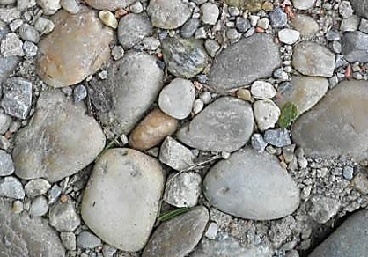
TOČKA I CRTA
CRTAČKA TEKSTURA
Nives Miljuš, III. osnovna škola Bjelovar, Bjelovar

Slide 2
Prisjetimo se!
CRTE
Crte po toku
Crte prema značenju
Crte po karakteru

Slide 3
CRTE
Crte po toku
Crte prema značenju
Crte po karakteru
ravne
zakrivljene
otvorene
zatvorene
tanke
debele
dugačke
kratke
isprekidane
izlomljene
prozirne
guste
jednolične
nejednolične
obrisne ili konturne
gradbene ili strukturne
teksturne

Slide 4
POVRŠINA – nešto što možemo dotaknuti, osjetiti dodirom:
glatka
hrapava
mekana
tvrda
svilenkasta
baršunasta
rjeđa
gušća
bodljikava
oštra

Slide 5
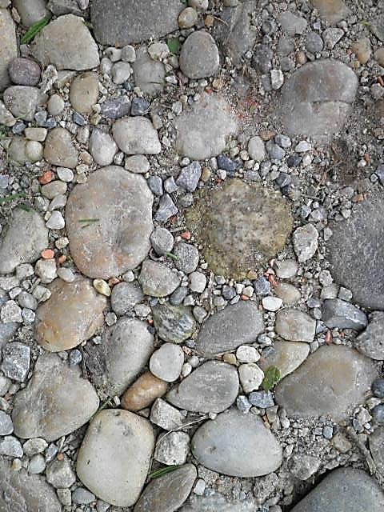
Crtama možemo prikazati različite površine

Slide 6
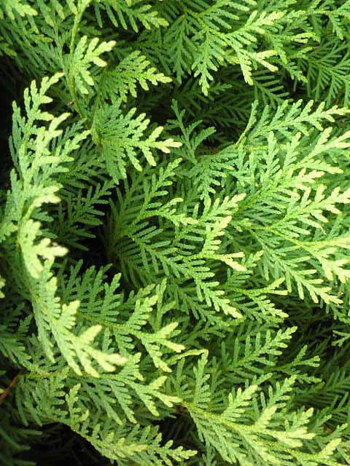
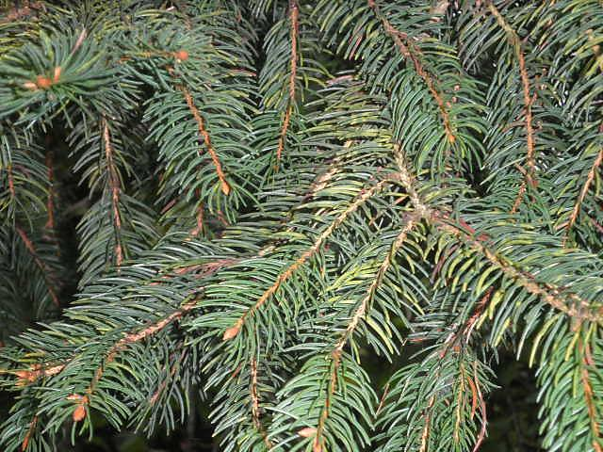

Slide 7
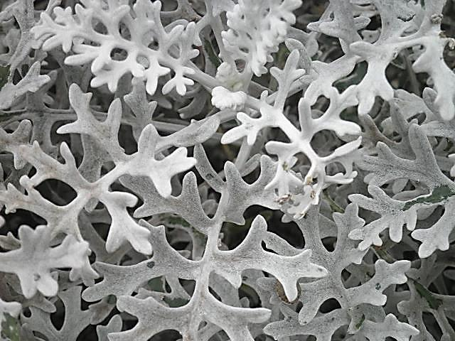

Slide 8
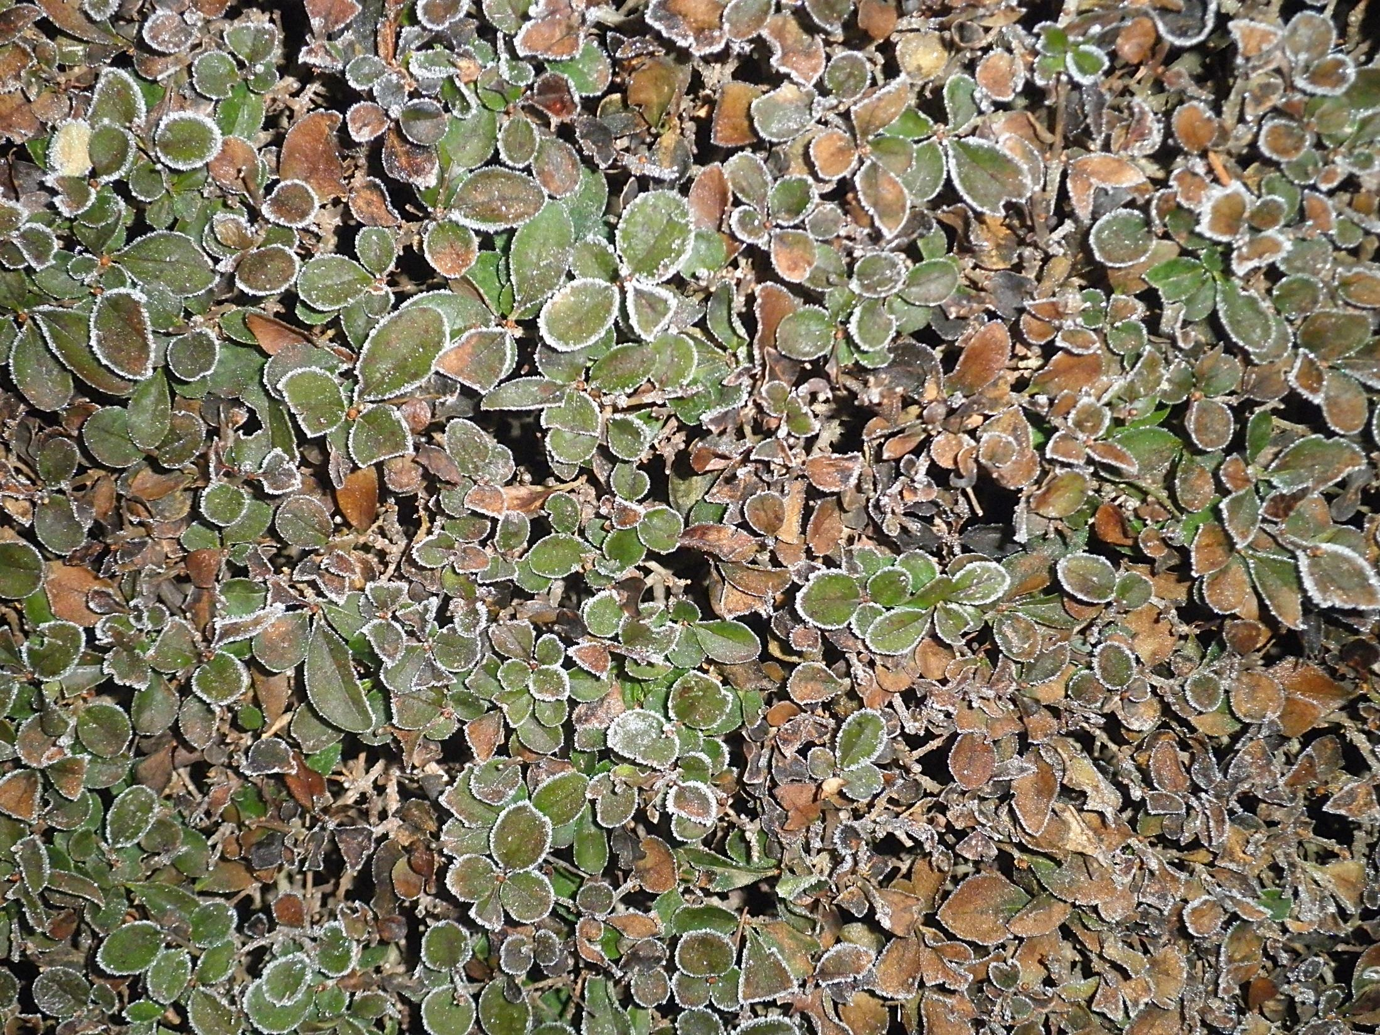

Slide 9
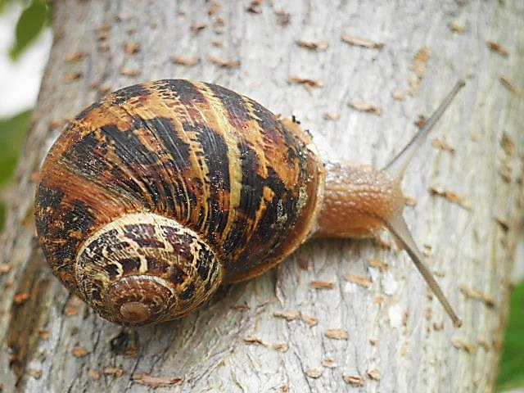

Slide 10
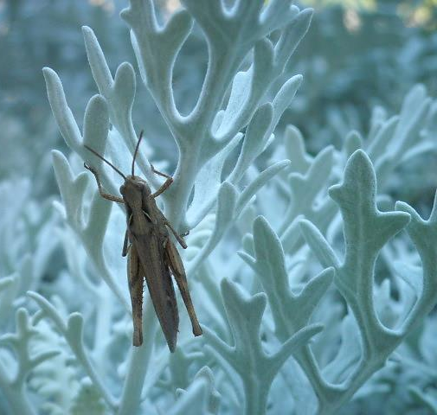

Slide 12
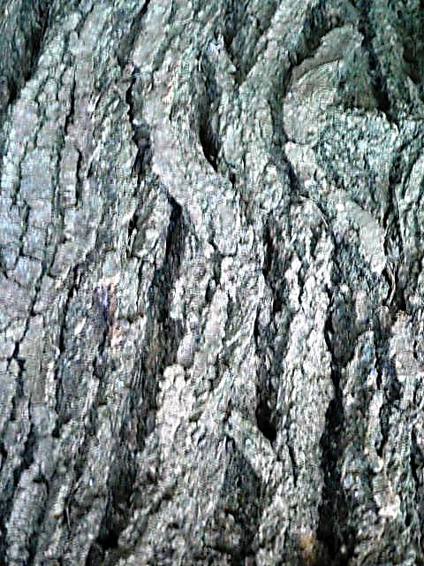

Slide 13
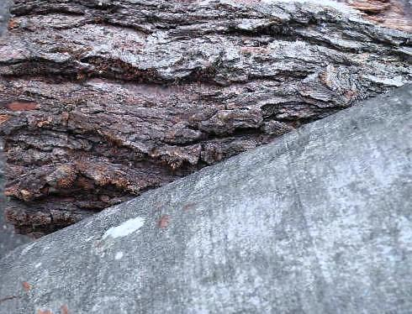

Slide 14
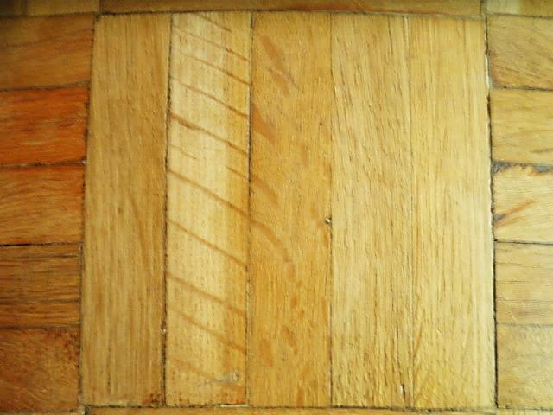
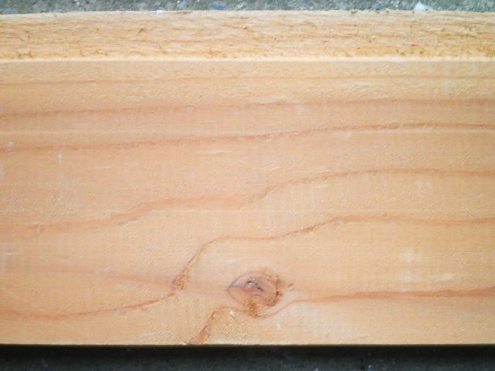

Slide 15
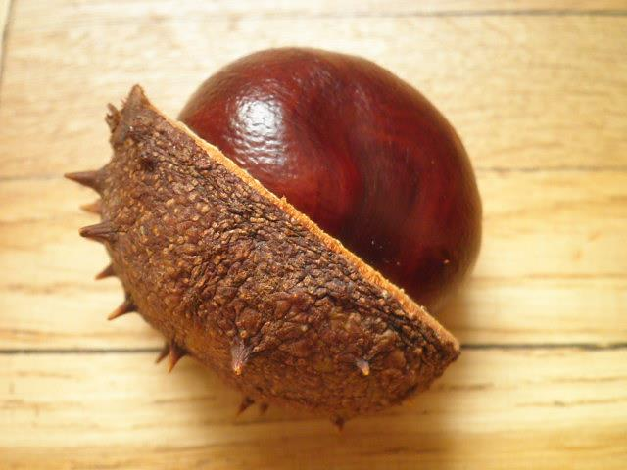

Slide 16
TEKSTURA
TEKSTURA
CRTAČKA TEKSTURA
Riječ koja označava kakva je površina pod prstima – glatka, hrapava, oštra, bodljikava,…
Osobine (karakter) površina na crtežu ili slici
Tekstura načinjena točkama i crtama
Crte i točke mogu biti skupljene ili raspršene
Crte i točke mogu biti različite gustoće i rasporeda

Slide 17
SKUPLJENO –RASPRŠENO Točke i crte mogu biti skupljene (guste) – prikazuju tamniju površinu raspršene (rijetke) – prikazuju svjetliju površinu
Karla Glazer, 3.r.

Slide 18
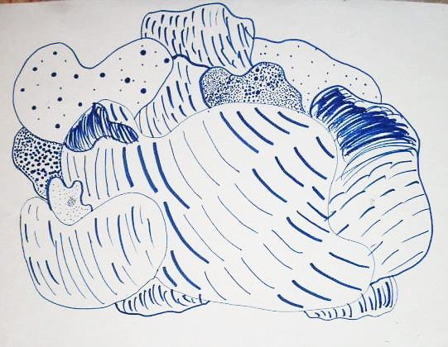
Karla Bertić.3.r.

Slide 19
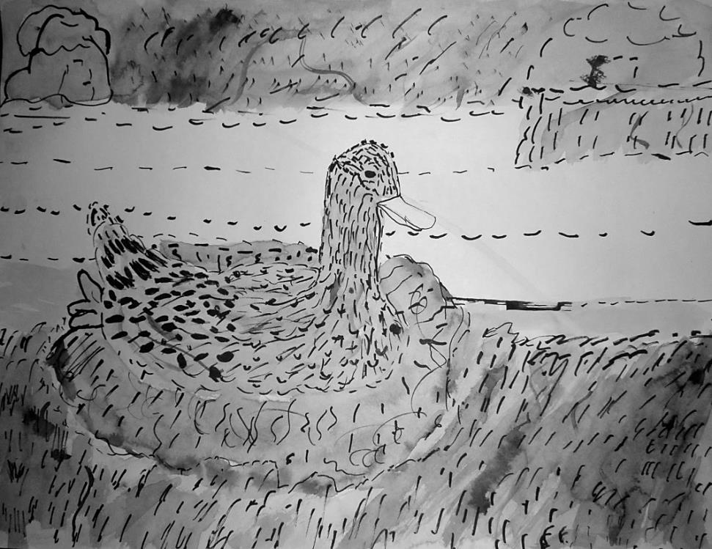
Mihaela Večenaj, 3.r.

Slide 20
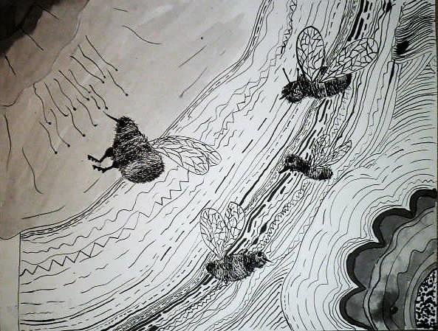
Karla Glazer, 4.r.

Slide 21
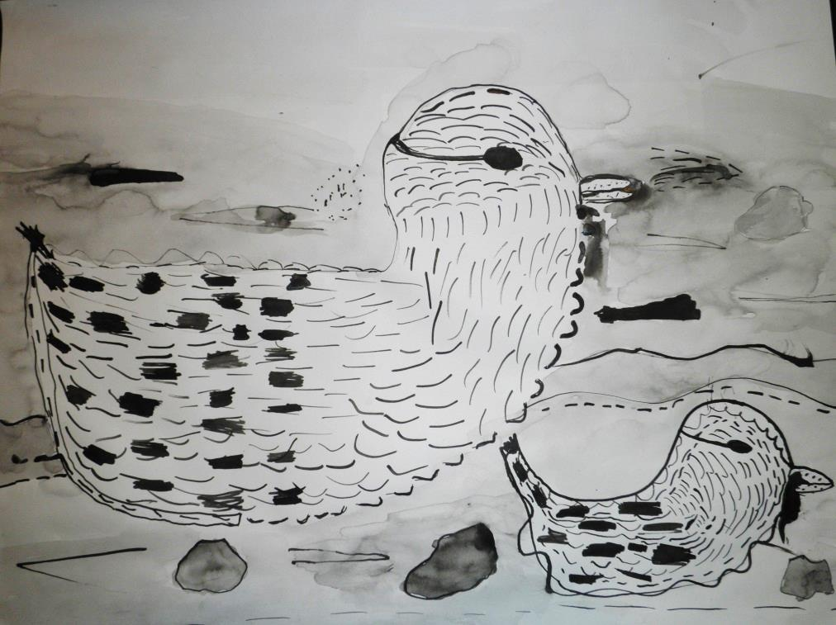
Petra Zdunaić, 3.r.

Slide 22
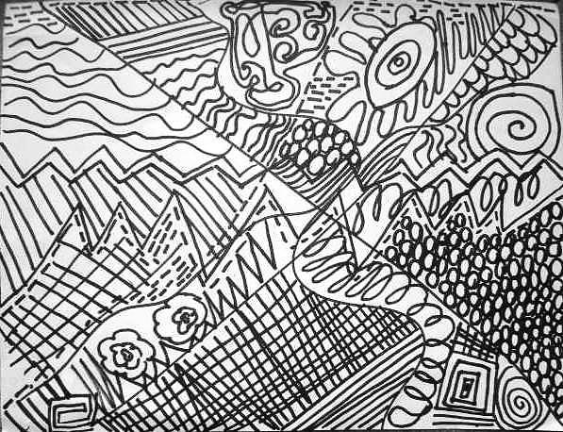
Eva Šostarec,2.r.

Slide 23
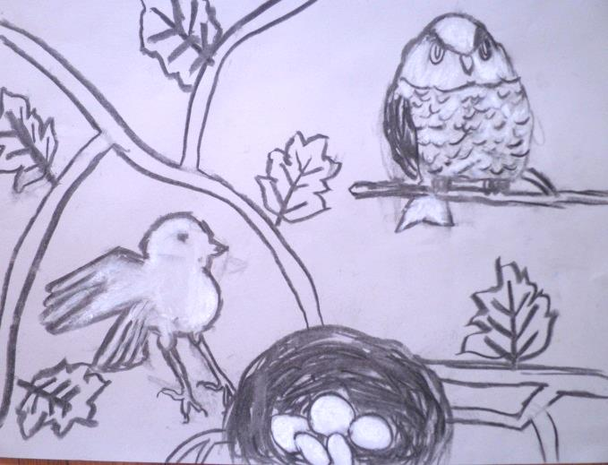
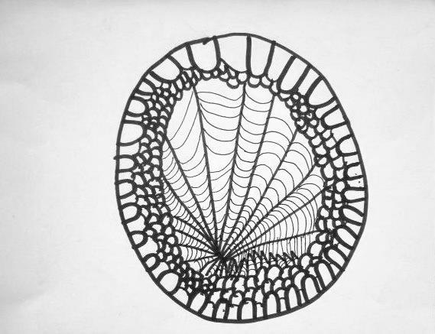
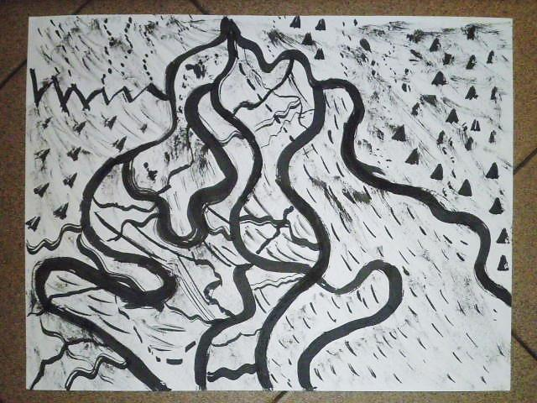
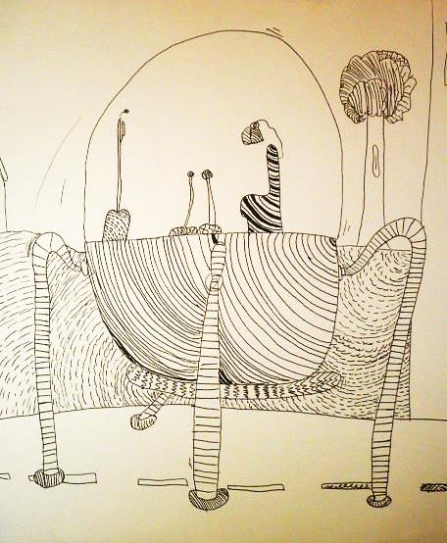
Crtačke teksture
se razlikuju ovisno o likovno-tehničkom sredstvu i likovnoj tehnici
- Ovise i o crtaču – pritisku ruke na papir
Karla Bertić3.r.
Luciano Grine,1.r.
Bruno Taritaš,3.r.
Karla Glazer,3.r.

Slide 24
LITERATURA
Nastavni plan i program za osnovnu školu 2006./2007.
Mati,Ida – Košćec,Gordana: Točka, crta, svijet 1 i 2, priručnik s CD-om za učitelje/učiteljice likovne kulture u prvom i drugom razredu osnovne škole, Profil, Zagreb, 2007.
Mati,Ida – Košćec,Gordana: Točka, crta, svijet 3 i 4, priručnik s CD-om za učitelje/učiteljice likovne kulture u trećem i četvrtom razredu osnovne škole, Profil, Zagreb, 2008.
Mati,Ida – Košćec,Gordana: Točka, crta, svijet 3 i 4, udžbenici iz likovne kulture 3. izdanje, Profil, Zagreb,2009.
Internetske stranice:
http://:likovna-kultura.ufzg.unizg.hr/index.htm

